Slide 1
《习近平新时代中国特色社会主义思想学生读本》（高中）
第2讲 目标任务：实现社会主义现代化和中华民族伟大复兴
第一课时
说 课
报告人：徐爽
单 位：北京市昌平区第二中学

Slide 2
本讲内容框架
实现中华民族伟大复兴中国梦
目标任务：
实现社会主义现代化和中华民族伟大复兴
全面建设社会主义现代化国家
一以贯之坚持和发展中国特色社会主义事业

Slide 3
1
教材分析
2
学情分析
说课内容
3
教学目标
4
教学重点
5
教学过程

Slide 4
一、教材分析
一、实现中华民族伟大复兴中国梦
1.近代以来中华民族最伟大的梦想
2.中华民族伟大复兴中国梦的内涵
3.中国梦终将在接力奋斗中变为现实

Slide 5
一、教材分析
一、实现中华民族伟大复兴中国梦
1.近代以来中华民族最伟大的梦想
2.中华民族伟大复兴中国梦的内涵
3.中国梦终将在接力奋斗中变为现实

Slide 6
一、教材分析
一、实现中华民族伟大复兴中国梦
1.近代以来中华民族最伟大的梦想
2.中华民族伟大复兴中国梦的内涵
3.中国梦终将在接力奋斗中变为现实

Slide 7
一、教材分析
一、实现中华民族伟大复兴中国梦
1.近代以来中华民族最伟大的梦想
2.中华民族伟大复兴中国梦的内涵
3.中国梦终将在接力奋斗中变为现实

Slide 8
一、教材分析
关于中国梦的论述
每个人都有理想和追求，都有自己的梦想。现在，大家都在讨论中国梦，我以为，实现中华民族伟大复兴，就是中华民族近代以来最伟大的梦想。这个梦想，凝聚了几代中国人的夙愿，体现了中华民族和中国人民的整体利益，是每一个中华儿女的共同期盼。历史告诉我们，每个人的前途命运都与国家和民族的前途命运紧密相连。国家好、民族好，大家才会好。
习近平2012年11月29日在参观《复兴之路》展览时的讲话
生活在我们伟大祖国和伟大时代的中国人民，共同享有人生出彩的机会，共同享有梦想成真的机会，共同享有同祖国和时代一起成长与进步的机会。有梦想，有机会，有奋斗，一切美好的东西都能够创造出来。
习近平2013年3月17日在第十二届全国人民代表大会第一次会议上的讲话

Slide 9
一、教材分析
关于中国梦的论述
中国共产党一经诞生，就把为中国人民谋幸福、为中华民族谋复兴确立为自己的初心使命。一百年来，中国共产党团结带领中国人民进行的一切奋斗、一切牺牲、一切创造，归结起来就是一个主题：实现中华民族伟大复兴。
习近平2021年7月1日在庆祝中国共产党成立100周年大会上的讲话

Slide 10
一、教材分析
二、全面建设社会主义现代化国家
1.“两个一百年”奋斗目标
2. 分“两步走”全面建成社会主义现代化强国

Slide 11
一、教材分析
二、全面建设社会主义现代化国家
1.“两个一百年”奋斗目标
2. 分“两步走”全面建成社会主义现代化强国

Slide 12
一、教材分析
二、全面建设社会主义现代化国家
1.“两个一百年”奋斗目标
2.分“两步走”全面建成社会主义现代化强国

Slide 13
一、教材分析
关于“两步走”战略安排的论述
中国人民的成功实践昭示世人，通向现代化的道路不止一条，只要找准正确方向、驰而不息，条条大路通罗马。
——习近平2018年4月10日在博鳌亚洲论坛2018年年会开幕式上的主旨演讲
从全面建成小康社会到基本实现现代化，再到全面建成社会主义现代化强国，是新时代中国特色社会主义发展的战略安排。我们要坚忍不拔、锲而不舍，奋力谱写社会主义现代化新征程的壮丽篇章！
——习近平2017年10月18日在中国共产党第十九次全国代表大会上的报告

Slide 14
二、学情分析
通过道德与法治九年级上第八课“中国人 中国梦”
的学习，学生已初步了解了中华民族伟大复兴中国梦的
内涵、“两个一百年”奋斗目标、“两步走”战略安排。
2
学生关心时政，有较好的观察能力，善于通过案例分析
得出结论。

Slide 15
三、教学目标
1.结合具体案例，理解中国梦的内涵、“两步走”战略安排，坚定实现
中华民族伟大复兴中国梦的信心，坚定“四个自信”。
2.结合航天强国梦的事例，处理好中国梦与个人梦想的关系，理解要把人生理想融入国家和民族的伟大梦想之中，激发爱国情、强国志、报国行。

Slide 16
四、教学重点
1.准确理解中国梦的内涵。
2.处理好中国梦与个人梦想之间的关系。

Slide 17
五、教学过程
第一课时
第一课时
一、实现中华民族伟大复兴中国梦
二、全面建设社会主义现代化国家

Slide 18



一、实现中华民族伟大复兴中国梦
1.近代以来中华民族最伟大的梦想
材料一：中国古代的辉煌
火药、指南针、印刷术——这是预告资产阶级社会到来的三大发明。火药把骑士阶层炸得粉碎，指南针打开了世界市场并建立了殖民地，而印刷术则变成新教的工具，总的来说变成科学复兴的手段，变成对精神发展创造必要前提的最强大的杠杆。
16世纪以前，影响人类生活的重大科技发明约有300项，其中，中国人的发明占175项。英国人李约瑟在《中国科学技术史》中写道:“在现代科学技术登场前十多个世纪，中国在科技和知识方面的积累远胜于西方。”
中国历史上先后出现的文景之治、贞观之治、康乾盛世等，彰显了经济文化发展的繁荣景象和社会治理的博大智慧。
中华民族创造了灿烂的中华文明，为人类作出了卓越贡献，成为世界上伟大的民族。

Slide 19
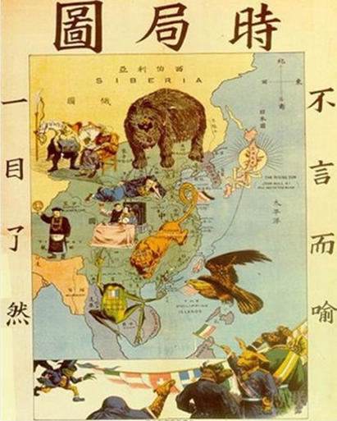
一、实现中华民族伟大复兴中国梦
1.近代以来中华民族最伟大的梦想
材料二： 近代中国的衰败
近代中国反侵略战争
鸦片战争、中法战争、甲午战争、八国联军侵华战争……
近代中国挽救危亡运动
太平天国运动、洋务运动、戊戌变法、义和团运动……
辛亥革命
推翻了封建帝制，但没有改变旧中国的社会性质和人民的悲惨命运
鸦片战争后，中国人民经历了深重苦难。为了探索复兴之路，无数仁人志士进行了各种尝试，一次次奋起抗争都失败了，但是自强不息的中华民族从未放弃过对美好梦想的向往和追求。

Slide 20
一、实现中华民族伟大复兴中国梦
1.近代以来中华民族最伟大的梦想
学生活动
设
计
意
图
引导学生结合中华民族在漫长历史进程中所经历的辉煌与苦难，理解实现中华民族伟大复兴的意义。
结合材料一、二，理解“只有创造过辉煌的民族，才懂得复兴的意义；只有经历过苦难的民族，才对复兴有如此深切的渴望” 。
实现中华民族伟大复兴，就是中华民族近代以来最伟大的梦想。
——习近平2012年11月29日在参观《复兴之路》展览时的讲话

Slide 21
一、实现中华民族伟大复兴中国梦
1.近代以来中华民族最伟大的梦想
学生活动
诵读金句，谈谈你的理解。
中国共产党从诞生之日起，就义无反顾地肩负起领导中国人民实现民族复兴的历史使命。从此，中华民族终于迎来凤凰涅槃、浴火重生的曙光。
中国共产党一经诞生，就把为中国人民谋幸福、为中华民族谋复兴确立为自己的初心使命。一百年来，中国共产党团结带领中国人民进行的一切奋斗、一切牺牲、一切创造，归结起来就是一个主题：实现中华民族伟大复兴。
——习近平2021年7月1日在庆祝中国共产党成立100周年大会上的讲话
设
计
意
图
理解中国共产党的初心和使命，坚定不移听党话、跟党走。

Slide 22
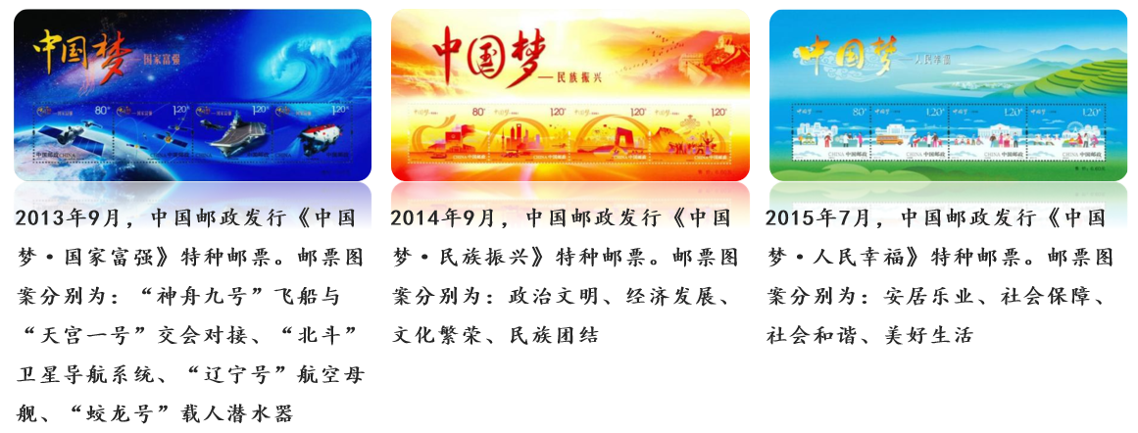
一、实现中华民族伟大复兴中国梦
2.中华民族伟大复兴中国梦的内涵
实现中华民族伟大复兴的中国梦，就是要实现国家富强、民族振兴、人民幸福。
——习近平2013年3月17日在十二届全国人民代表大会第一次会议上的讲话
学生活动
设
计
意
图
深入理解中华民族伟大复兴中国梦的内涵。
赏析中国梦系列特种邮票，阐述中华民族伟大复兴中国梦的内涵。

Slide 23
一、实现中华民族伟大复兴中国梦
2.中华民族伟大复兴中国梦的内涵
学生活动
诵读金句，体会中国梦与世界各国人民美好梦想的关系。
中华民族伟大复兴的中国梦和“金色孟加拉”梦想相互契合，中孟务实合作为两国人民带来实实在在的福祉。
——习近平2021年3月17日向孟加拉国纪念“国父”
穆吉布·拉赫曼诞辰100周年暨庆祝独立50周年活动发表的视频致辞
中国将始终做全球发展的贡献者，坚持奉行互利共赢的开放战略。中国开放的大门永远不会关上，欢迎各国搭乘中国发展的“顺风车”。
——习近平2016年1月16日在亚洲基础设施投资银行开业仪式上的致辞
设
计
意
图
中国梦是和平、发展、合作、共赢的梦，与世界各国人民的美好梦想息息相通。
理解中国为人类和平与发展作出的贡献，增强民族自豪感。

Slide 24
一、实现中华民族伟大复兴中国梦
3.中国梦终将在接力奋斗中变为现实
2021年3月12日，长征七号改遥二运载火箭发射成功，但其实，中国的航天事业并非一帆风顺。2020年3月16日，我国长征七号改中型运载火箭发射任务失利。看到这个消息后，一位有着航天梦的初中生非常难过和着急，他利用课上课下积累的知识给科研人员寄了一封信，讲述了自己对长七失利原因的分析。
在信件寄出约一周后，长征七号总设计师范瑞祥和长征七号总指挥孟刚便给这位初中生写了回信：“你分析推理很有逻辑，见解也很独特，相信长大后一定可以为祖国的航天事业贡献力量。”
2021年3月14日 人民日报公众号

Slide 25
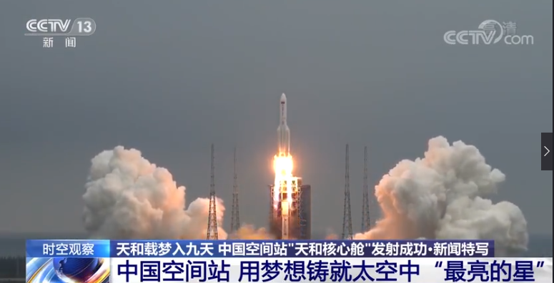
一、实现中华民族伟大复兴中国梦
3.中国梦终将在接力奋斗中变为现实
把人生理想融入国家和民族的伟大梦想之中，敢于有梦、勇于追梦、勤于圆梦，中华民族伟大复兴的中国梦必将变为现实。
2021年4月29日，央视新闻频道 “时空观察”视频节选
设
计
意
图
引导学生理解中国梦和个人梦想的关系，懂得把人生理想融入国家和民族的伟大梦想之中。
学生活动
阅读材料，观看视频，谈一谈该名中学生将怎样实现自己的航天梦。

Slide 26
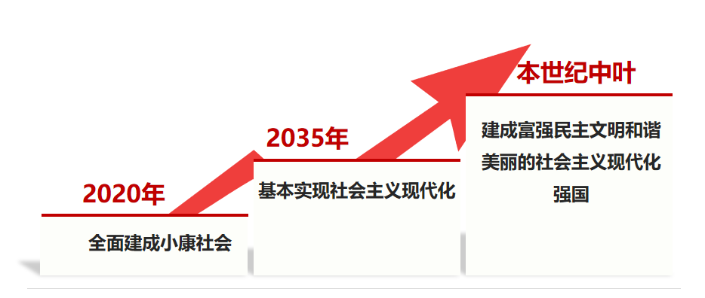
二、全面建设社会主义现代化国家
1.“两个一百年”奋斗目标
建成社会主义现代化强国，实现中华民族伟大复兴，是中华民族的最高利益和根本利益，是新时代中国共产党和中国人民的奋斗目标。
学生活动
绘制强国“路线图”
设
计
意
图
坚定全面建成社会主义现代化国家的信心。

Slide 27
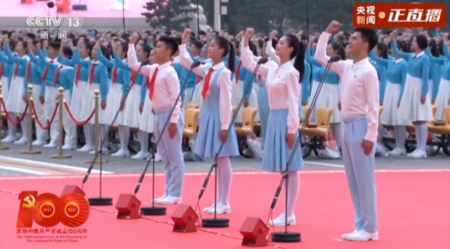
二、全面建设社会主义现代化国家
2.分“两步走”全面建成社会主义现代化强国
中国人民的成功实践昭示世人，通向现代化的道路不止一条，只要找准正确方向、驰而不息，条条大路通罗马。
——习近平2018年4月10日在博鳌亚洲论坛2018年年会开幕式上的主旨演讲
在庆祝中国共产党成立100周年大会上共青团员和少先队员代表集体致献词“请党放心，强国有我”视频节选
党的十九大明确提出新的“两步走”战略安排。
学生活动
设
计
意
图
引导学生理解实现社会主义现代化强国目标需要一代代青年的接力奋斗，提升使命感。
观看视频，诵读金句，以“请党放心，强国有我！”为主题，写一篇演讲稿。

Slide 28
谢谢

